Slide 1
Szkodniki magazynowe w materiale siewnym
dr hab. Teresa Wyłupek, mgr inż. Małgorzata Widelska
Wojewódzki Inspektorat Ochrony Roślin i Nasiennictwa w Lublinie

Slide 2
Struktura Laboratorium Wojewódzkiego WIORiN w Lublinie
Laboratorium Fitosanitarne w Radzyniu Podlaskim,
Laboratorium Fitosanitarne w Lublinie,
Pracownia Oceny Nasion w Lublinie.

Slide 3
Zadania Pracowni Oceny Nasion
1) ocena laboratoryjna pierwotna i okresowa materiału siewnego elitarnego i kwalifikowanego, która jest jednym z warunków wprowadzenia do obrotu;
2) ocena kontrolna wykonywana w ramach kontroli laboratoriów akredytowanych, próbobiorców akredytowanych i urzędowych i kontroli obrotu materiałem siewnym;
3) badanie prób nie wynikające z obowiązujących przepisów wykonywane w celu określenia jakości nasion (badanie na zlecenie) szkolenie analityków nasiennych i próbobiorców
4) nadzór i kontrola pracy laboratoriów akredytowanych

Slide 4
Zadania Pracowni Oceny Nasion
5) nadzór i kontrola próbobiorców urzędowych i akredytowanych
6) wypełnianie etykiet urzędowych do oznakowania partii materiału siewnego w obrocie oraz nadzór nad podmiotami posiadającymi upoważnienie do wypełniania etykiet
7) nadzór nad pobieraniem prób do oceny tożsamości i wysyłanie prób do COBORU.

Slide 5
Zadania Pracowni Oceny Nasion
Pracownia Oceny Nasion wykonuje analizy zgodnie z Międzynarodowymi Przepisami Oceny Nasion ISTA oraz obowiązującymi rozporządzeniami oraz zarządzeniami i wytycznymi Głównego Inspektora Ochrony Roślin i Nasiennictwa.
Laboratorium Wojewódzkie WIORiN w Lublinie posiada akredytację PCA na badania zgodnie z zakresem akredytacji numer AB 1410.

Slide 6
Zadania Pracowni Oceny Nasion
Wykonywane się następujące analizy:
czystość nasion
zawartość innych nasion w sztukach
zdolność kiełkowania nasion
wilgotność nasion
żywotność nasion metodą tetrazolinową
masę tysiąca nasion
gorzkość nasion

Slide 7
SZKODNIKI MAGAZYNOWE
Materiał siewny roślin zbożowych, roślin pastewnych, roślin oleistych i włóknistych, buraka, roślin warzywnych powinien być praktycznie wolny od szkodników magazynowych (Dz. U. z dn. 14 czerwca 2019 r. poz. 517).
Obecność żywych szkodników magazynowych w materiale siewnym powoduje jego dyskwalifikację,
Materiał siewny roślin warzywnych powinien być wolny od żywych Acarina spp. (roztocze z rzędu pajęczaków);

Slide 8
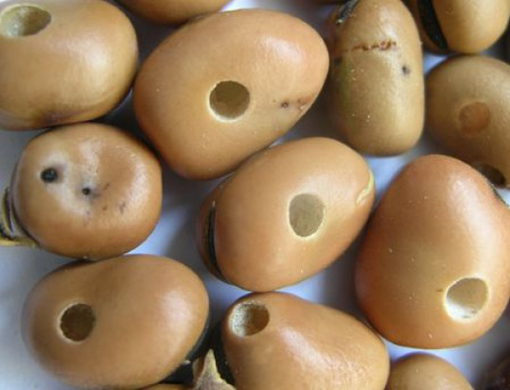
SZKODNIKI MAGAZYNOWE
Materiał siewny roślin strączkowych powinien być wolny, w szczególności od następujących żywych organizmów:
- Acanthoscelides obtectus Sag. (strąkowiec fasolowy),
- Bruchus affinis Froel. ,
- Bruchus atomarius L.,
- Bruchus piosorum L. (strąkowiec grochowy),
- Bruchus rufimanus Boh. (strąkowiec bobowy),

Slide 9
STRATY WYWOŁYWANE PRZEZ SZKODNIKI MAGAZYNOWE
Szkodniki magazynowe powodują straty w przechowywanych płodach rolnych:
zanieczyszczają zboże wylinkami, wydzielinami i odchodami, zakażają bakteriami i grzybami,
powodują też zawilgocenie i zagrzewanie się produktów,
niektóre gatunki bytują głównie na zarodkach ziarna zbóż, obniżając w ten sposób zdolność kiełkowania nasion,
ziarno uszkodzone przez szkodniki ma gorszą jakość, ponieważ zachodzą w nim procesy biochemiczne, dlatego w przypadku materiału siewnego szkody są o wiele większe niż wynikałoby to tylko z ubytku masy.
ocenia się, że straty w przechowywanych produktach rolniczych spowodowane obecnością szkodników wynoszą około 10% produkcji światowej.

Slide 10
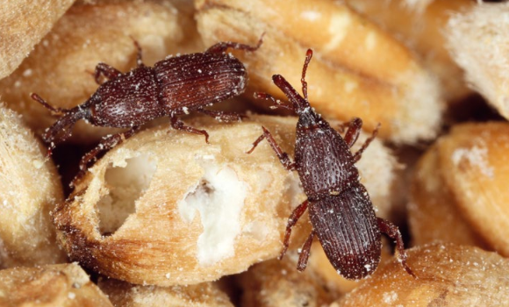
NAJPOPULARNIEJSZE SZKODNIKI MAGAZYNOWE
Wołek zbożowy (Sitophilus granarius L.)
to chrząszcz o długości 2-5 mm, wysmukły, prawie czarny, z głową wydłużoną w kształcie ryjka, z mocnym gryzącym aparatem gębowym. Na twardych pokrywach widoczne są drobne zagłębienia układające się w podłużne rowki.

Slide 11
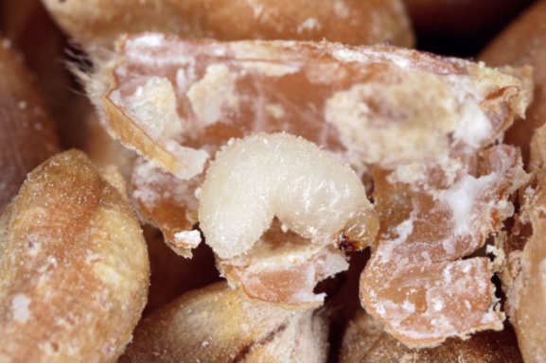
NAJPOPULARNIEJSZE SZKODNIKI MAGAZYNOWE
Larwa wołka zbożowego jest beznoga, biała, miękka, długości 2-3 mm. Powoduje największe straty w przechowywanych zbożach. Jego rozwój przebiega wewnątrz ziarniaka. Larwa rozwijająca się w ziarniaku wygryza całe jego wnętrze, pozostawiając łupinę nasienną.

Slide 12
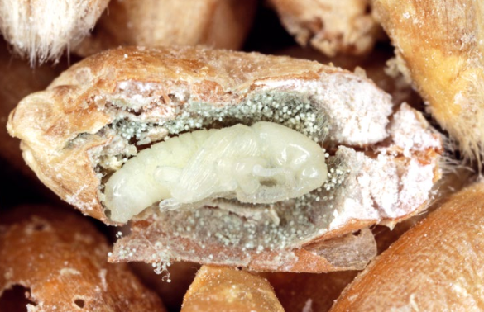
NAJPOPULARNIEJSZE SZKODNIKI MAGAZYNOWE
Zasiedlane materiały: całe i uszkodzone ziarna różnych gatunków zbóż: pszenica, jęczmień, żyto, owies, pszenżyto, kukurydza, ryż, gryka, sorgo. Żerować może też na produktach wytworzonych ze zbóż – mąki, kasze, otręby i wiele innych. Wołek zbożowy rzadziej zasiedla inne materiały roślinne: nasiona roślin oleistych i bobowatych, żołędzie i kasztany. Uszkodzone ziarno charakteryzuje się występowaniem dużych dziur, z których wyłaniają się dorosłe osobniki.
Poczwarka wołka zbożowego

Slide 13
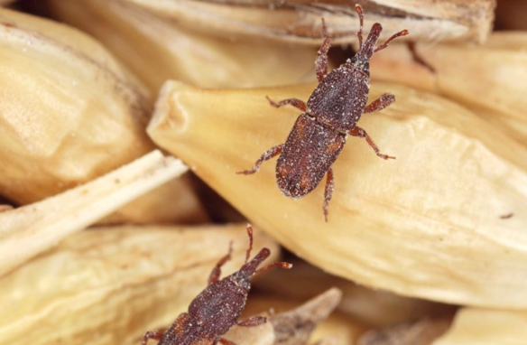
NAJPOPULARNIEJSZE SZKODNIKI MAGAZYNOWE
Wołek ryżowy (Sitophilus oryzae L.)
Chrząszcze osiągają długość od 2,5 mm do 4 mm. Ciało ich jest zabarwione na brązowo lub czerwonawo brązowo, pokryte rzadko rozmieszczonymi, krótkimi szczecinkami. Na pokrywach skrzydłowych znajdują się cztery jaśniejsze plamy. Głowa, podobnie jak w przypadku wołka zbożowego, wyciągnięta jest w długi ryjek.

Slide 14
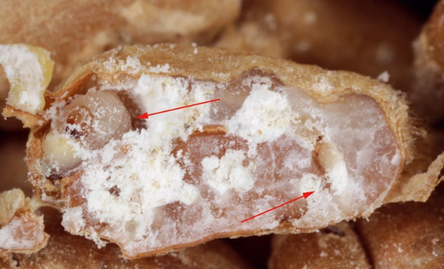
NAJPOPULARNIEJSZE SZKODNIKI MAGAZYNOWE
Zasiedlane materiały: całe i uszkodzone ziarna różnych gatunków zbóż – pszenica, jęczmień, owies, żyto, pszenżyto, kukurydza, ryż, gryka i sorgo. żerować i rozwijać może się też na produktach wytworzonych ze zbóż – mąki, kasze, otręby i wiele innych. Wołek ryżowy rzadziej zasiedla inne materiały roślinne – nasiona roślin oleistych i bobowatych oraz produkty ich przerobu, żołędzie, kasztany oraz nasiona tamaryndowca.
larwa wołka ryżowego w ziarnie pszenicy

Slide 15
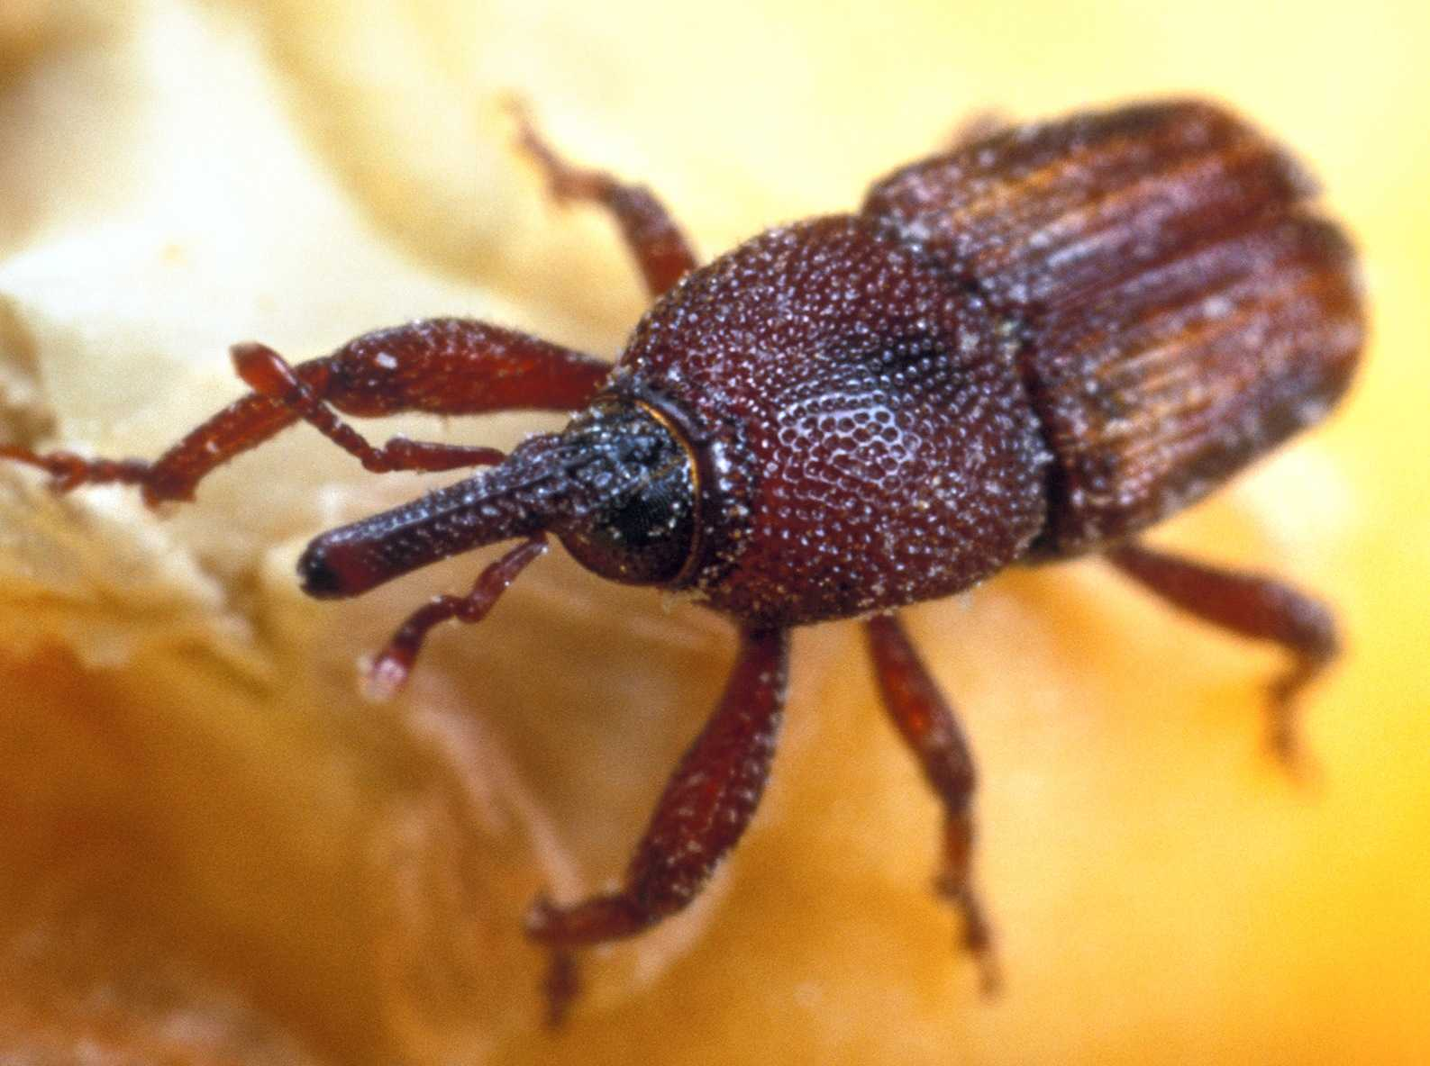
NAJPOPULARNIEJSZE SZKODNIKI MAGAZYNOWE
Wołek kukurydzowy (Sitophilus zeamais Motsch).
Długość ciała chrząszczy wynosi od 3,5 mm do 5 mm. Owad ubarwiony jest podobnie jak wołek ryżowy: przeważająca barwa ciała to kolor brązowy, a na pokrywach znajdują się po dwie, zmiennej wielkości i kształtu, jaśniejsze, pomarańczowe plamy o rozmytych konturach, jednak zwykle są one wyraźniej zaznaczone niż u wołka ryżowego. Na końcu ryjka znajdują się narządy gębowe.

Slide 16
NAJPOPULARNIEJSZE SZKODNIKI MAGAZYNOWE
Zasiedlane materiały: ziarna różnych gatunków zbóż – pszenica, jęczmień, owies, żyto, pszenżyto, kukurydza, ryż, gryka, sorgo, oraz produkty z nich wytworzone – mąki, kasze, otręby i wiele innych. Wołek kukurydzowy niszczyć może też inne materiały pochodzenia roślinnego: nasiona roślin oleistych i bobowatych oraz produkty ich przerobu, żołędzie, kasztany, orzeszki ziemne, orzechy nerkowca, suszone owoce, zioła, wełnę i przyprawy

Slide 17
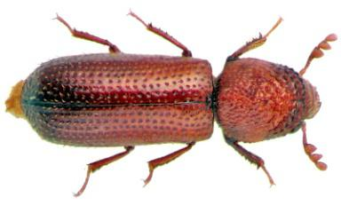
NAJPOPULARNIEJSZE SZKODNIKI MAGAZYNOWE
Kapturnik zbożowiec (Rhyzopertha dominica F.) - chrząszcze o brązowej lub czerwonawej barwie ciała osiągają od 2,5 mm do 3 mm długości. Ciało ich jest wydłużone i cylindryczne. Głowa jest skierowana w dół i przy obserwowaniu chrząszcza od góry nie jest widoczna. Czułki stosunkowo krótkie i proste, 10-członowe. Ich ostatnie trzy człony są znacznie większe od pozostałych i tworzą wyraźną buławkę. Kapturnik zbożowiec jest szkodnikiem pierwotnym, atakującym nieuszkodzone ziarno, które następnie pada ofiarą szkodników wtórnych.

Slide 18
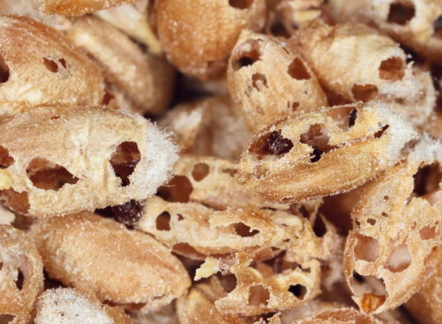
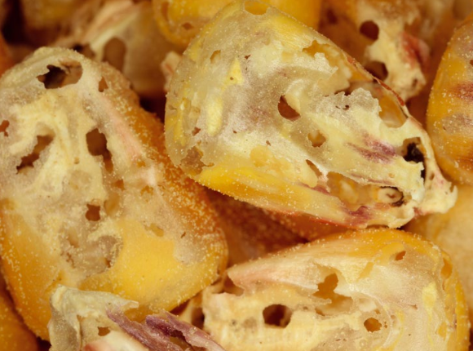
NAJPOPULARNIEJSZE SZKODNIKI MAGAZYNOWE
Zarówno osobniki dorosłe, jak i larwy żywią się ziarnem, wytwarzając pył mączny; mogą pozostawić po sobie ogromne spustoszenia. Zasiedlane materiały: całe, połamane i rozdrobnione ziarna zbóż i nasiona innych roślin – pszenica, jęczmień, żyto, pszenżyto, kukurydza, owies, proso, ryż oraz sorgo. Szkodnik niszczyć może również nasiona grochu, różnych gatunków fasoli oraz suszone warzywa, owoce i zioła. Rzadziej zasiedla produkty pochodzenia zwierzęcego: mleko w proszku, suszone wędliny. Kapturnik zbożowy oprócz produktów spożywczych może niszczyć opakowania wykonane z drewna oraz bambus.
.

Slide 19
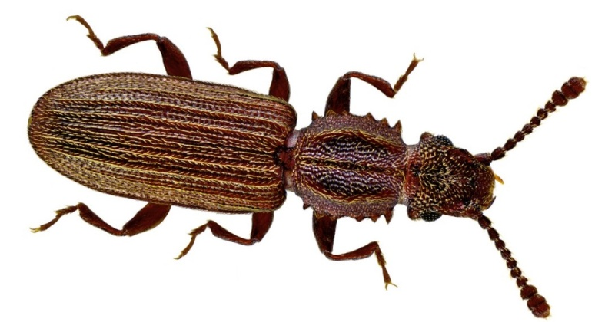
NAJPOPULARNIEJSZE SZKODNIKI MAGAZYNOWE
Spichrzel surynamski (Oryzaephilus surinamensis L.)
Ciało dorosłych chrząszczy ma od 2,5 do 3,5 milimetrów długości. Jego ciało jest spłaszczone i pokryte drobnymi włoskami. Na przedpleczu Spichlerza surynamskiego znajdują się dwa wgłębienia z sześcioma ząbkami po każdej stronie. Pokrywy są drobne punktowane. Punkty na pokrywach Spichlerza surynamskiego układają się w dziewięć rzędów. Skrzydła są dobrze rozwinięte. Mimo to chrzaszcze Spichlerza surynamskiego nie latają. Żerowanie rozpoczyna od zarodka, co dyskwalifikuje nasiona do siewu. Zasiedlane materiały: ziarno zbóż takich jak – pszenica, kukurydza, ryż, owies proso i inne; produkty zbożowe – kasze, mąki, otręby, pieczywo. Szkodnik może niszczyć świeże oraz suszone owoce, różne rodzaje orzechów i produkty je zawierające. Chętnie zasiedla również nasiona roślin oleistych: słonecznik, rzepak, len, ale też soję, gorczycę i inne. Spichrzel surynamski znany jest z żerowania nawet w wyrobach farmaceutycznych.

Slide 20
NAJPOPULARNIEJSZE SZKODNIKI MAGAZYNOWE
Trojszyk ulec (Tribolium confusum Duv.)
to niewielki, rdzawobrązowy chrząszcz, długości od 2,5 do 5 mm. Jego ciało pokrywa chitynowy pancerz. Głowa jest wcięta w tułów, z oczami w kształcie rogala i jedenastoczłonowymi czułkami maczugowatego kształtu, które rozszerzają się stopniowo ale nie tworzą wyraźnej buławki. Na głowie i przedpleczu widoczne są delikatne punktowania, a na pokrywach bruzdkowania. Pod pokrywami znajdują się dobrze wykształcone skrzydła lotne. Chrząszcze jednak nie latają. Uszkodzenia powodują chrząszcze i larwy niszcząc w pierwszej kolejności zarodek. Oprócz utraty masy ziarna, szkody wywoływane są przez dużą ilość pyłu, który uniemożliwia oddychanie ziarna, powodując zagrzewanie i zawilgocenie. Chrząszcze i larwy żerują między innymi na ziarnie zbóż: pszenica, owies, jęczmień, żyto, ryż, kukurydza.

Slide 21
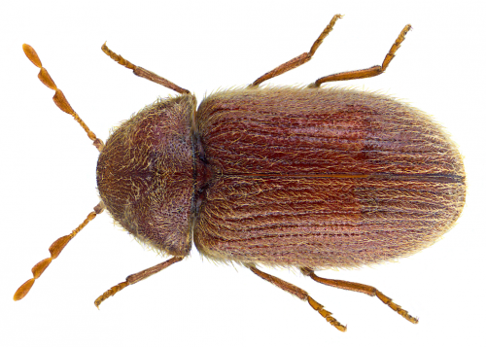
NAJPOPULARNIEJSZE SZKODNIKI MAGAZYNOWE
Mącznik młynarek (Tenebrio molitor L.)
Chrząszcze mącznika młynarka osiągają długość od 12 mm do 16 mm. Mają czarne lub ciemnobrązowe zabarwienie o matowym połysku. Ciało chrząszcza jest wydłużone i nieco spłaszczone. Na głowie znajdują się 11-członowe czułki, tylko nieznacznie rozszerzające się ku końcowi. Pokrywy skrzydłowe są prawie równoległe, z rzędami dobrze widocznych, podłużnych żeberek. Skrzydła lotne są dobrze rozwinięte i chrząszcze chętnie latają.
Zasiedlane materiały: całe i uszkodzone ziarno różnych gatunków zbóż − jęczmień, pszenica, żyto, owies, pszenżyto, kukurydza, ryż, sorgo, gryka. Chętnie żeruje też na produktach wytworzonych ze zbóż − mąki, kasze, płatki, otręby i wiele innych.

Slide 22
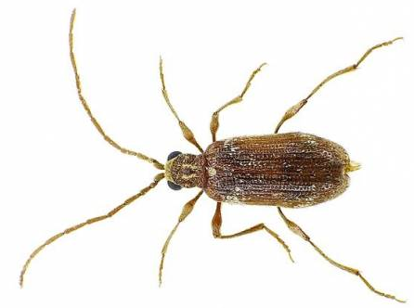
NAJPOPULARNIEJSZE SZKODNIKI MAGAZYNOWE
Pustosz kradnik (Ptinus fur) to chrząszcz o długości do 3 mm. Pokrywy skrzydeł owłosione białymi włoskami ułożonymi w paski (poprzeczne do osi ciała). U pustosza występuje dymorfizm płciowy: samiec ma kształt cylindryczny (podłużny), a samica owalny. Odnóża i czułki długie. Przy dotknięciu pustosz udaje martwego. Larwa żółto owłosiona, około 5 mm, kremowożółta, cylindryczna i silnie pomarszczona. Głowa brązowa, pozbawiona oczu. Larwy żerują na ziarnie. Chrząszcze prowadzą nocny tryb życia i nie powodują większych szkód. W ogrzewanych magazynach mogą wystąpić 2-3 pokolenia w ciągu roku.

Slide 23
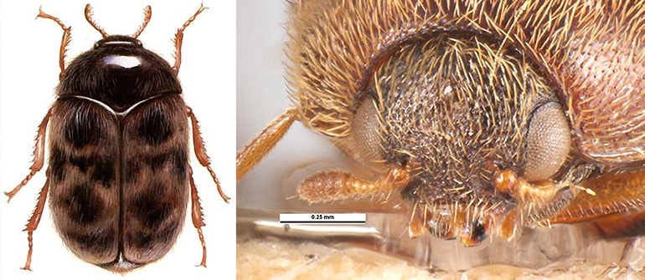
NAJPOPULARNIEJSZE SZKODNIKI MAGAZYNOWE
Skórek zbożowy (Trogoderma granarium Ev.) chrząszcz osiąga od 1,5 do 3 mm długości. Jego owalne ciało jest koloru brązowego, rdzawo-brązowego (za wyjątkiem głowy i przedplecza, które są wyraźnie ciemniejsze od reszty ciała), pokryte malutkimi, żółtymi plamkami. Na głowie znajdują się członowane czułki zakończone buławką.

Slide 24
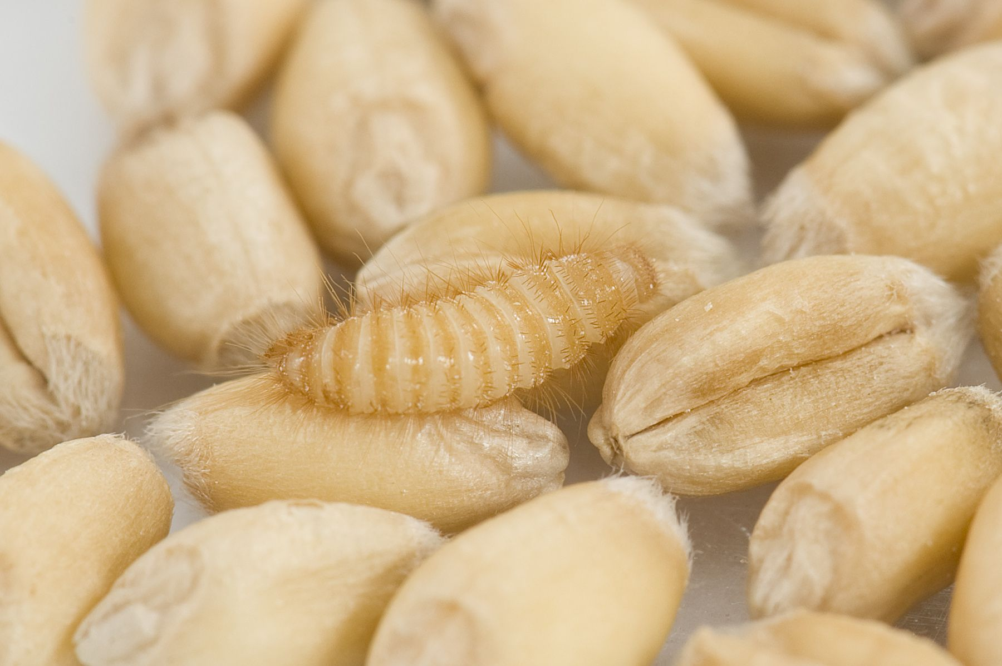
NAJPOPULARNIEJSZE SZKODNIKI MAGAZYNOWE
Skórek zbożowy uznawany jest za groźnego szkodnika magazynowego zbóż. Spotykany w spichrzach, magazynach, sklepach i w naszych domach. Działalność skórka zbożowego przyczynia się do obniżenia wartości zboża, jego żywotności i utraty jego masy. To larwy stwarzają największe niebezpieczeństwo, potrafią zniszczyć całe ziarno, ponadto zanieczyszczają produkty odchodami i wylinkami. Spożywanie produktów, które zostały porażone przez skórka, może doprowadzić do różnych problemów zdrowotnych, takich jak podrażnienie skóry, zaburzenia żołądkowo-jelitowe.
larwa skórka zbożowego

Slide 25
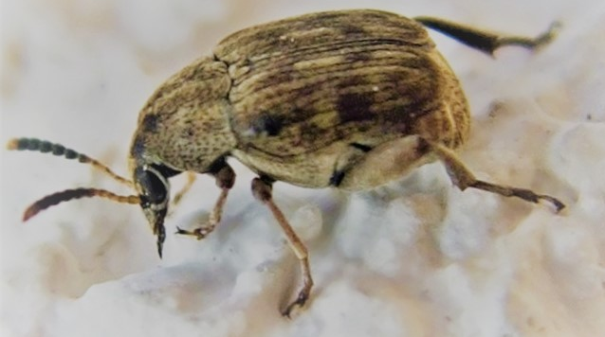
NAJPOPULARNIEJSZE SZKODNIKI MAGAZYNOWE
Strąkowiec fasolowy (Acanthoscelides obtectus) chrząszcze są owalne, samice osiągają długość do 3,0-4,5 mm, samce są nieco mniejsze. Głowa jest silnie wydłużona, czarna z żółtymi włoskami na czole. Strona grzbietowa zabarwiona jest na kolor oliwkowy z szarymi plamkami, końce pokryw są czerwonawe, spodnia strona ciała jest koloru szarego. Chitynowe pokrywy skrzydeł są żółtozielone z deseniem szarych plam. Odnóża są czerwonawe, na udach 3 trzeciej pary nóg występuje długi kolce oraz 2 dwa małe ząbki. Czułki są 12 członowe, długie i cienkie.

Slide 26
NAJPOPULARNIEJSZE SZKODNIKI MAGAZYNOWE
Strąkowiec fasolowy jest groźnym szkodnikiem fasoli, ponieważ niezwalczony w okresie wegetacji, wyrządza znaczne straty podczas przechowywania nasion w magazynach czy przechowalniach. Samice strąkowca składają jaja na powierzchni strąków . Wyległe larwy wgryzają się do wnętrza nasion, gdzie intensywnie żerują. W jednym nasieniu może znajdować się od kilku do nawet kilkunastu larw. Szkodnik ten przenoszony jest wraz z nasionami do pomieszczeń magazynowych. Nasiona z objawami żerowania strąkowca nie posiadają jakości handlowej – nie nadają się ani do spożycia, ani jako materiał siewny pod nowe uprawy. Podstawą w ograniczaniu tego szkodnika jest wysiew zdrowych nasion. W trakcie wegetacji należy przeprowadzać zabiegi zwalczające strąkowca, zgodnie z obowiązującym programem ochrony roślin.

Slide 27
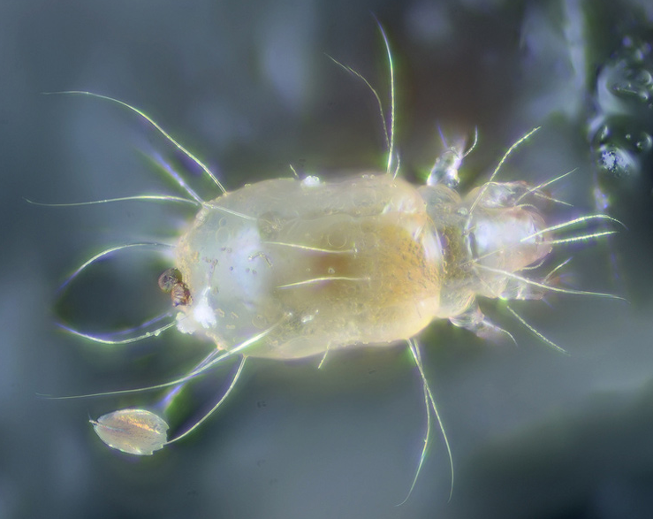
NAJPOPULARNIEJSZE SZKODNIKI MAGAZYNOWE
Rozkruszek mączny (Acarus siro) jest to maleńki roztocz, niemal niedostrzegalny gołym okiem, przez co wygląda niewinnie i trudno domyślić się jego rzeczywistej szkodliwości.
Kolor rozkruszków sprzyja kamuflowaniu się – jego ciało jest bowiem kremowe i błyszczące, okryte pancerzykiem. Samce są wrzecionowate, osiągają długość do 0,4 mm i szerokość ok. 0,3 mm. Odnóża u samców są pogrubiałe, z kolcami. Samice są większe od samców, bardziej owalne, osiągają długość do 0,7 mm i podobną szerokość. Wypełnienie jajami sprawia, że ich ciało staje się grubsze i bardziej pękate. Larwy są przeźroczyste i mierzą do 0,1 mm. Są wyposażone w odnóże, w dodatku o jedną parę więcej niż larwa.

Slide 28
NAJPOPULARNIEJSZE SZKODNIKI MAGAZYNOWE
Rozkruszek mączny jest jednym z najpowszechniejszych szkodników magazynowych w Polsce. Jego ogromna płodność i możliwość rozwoju w niskich temperaturach powodują, że może on wyrządzać szkody nawet w dobrze zabezpieczonych i szczelnych magazynach. Rozkruszek mączny wyjada głównie zarodek, co obniża zdolność kiełkowania nasion. Kiedy szkodnik wystąpi masowo, podwyższa wilgotność ziarna, sprzyjając pojawieniu się drobnoustrojów. Gatunek ten może niszczyć całe i uszkodzone ziarno różnych gatunków zbóż: pszenica, jęczmień, owies, żyto, pszenżyto, kukurydza, ryż, gryka, sorgo. Chętnie zasiedla inne materiały roślinne: nasiona roślin oleistych i bobowatych oraz produkty ich przerobu.

Slide 29
NAJPOPULARNIEJSZE SZKODNIKI MAGAZYNOWE
Mklik mączny (Anagasta kuehniella) jest średnich rozmiarów motylem o rozpiętości skrzydeł około 25 mm. Skrzydła przednie ma wąskie, silnie wydłużone, szare, z delikatnym czarnym rysunkiem. Skrzydła tylne tego szkodnika są barwy szarobiałej. Gąsienice mklika mącznego osiągają długość do 15 mm. Posiadają barwę brunatno-białą do żółto-szarej. Gąsienice mklika mącznego zjadają nie tylko ziarno zbóż, ale i pasze, mąkę, susze roślinne itp. Miejsca swojego przebywania zanieczyszczają odchodami, wylinkami. Podwyższenie wilgotności w miejscu żerowania larw sprzyja rozwojowi grzybów pleśniowych.

Slide 30
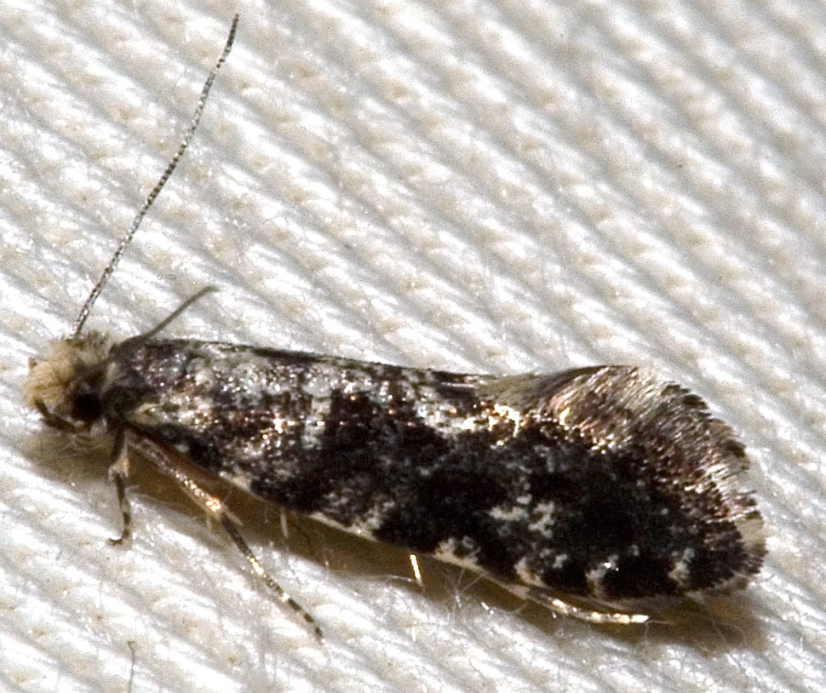
NAJPOPULARNIEJSZE SZKODNIKI MAGAZYNOWE
Mól ziarniak (Nemapogon granella)
jest motylem o długości 6-8 mm i skrzydłach srebrzystoszarych. Na skrzydłach przednich znajdują się 3 czarne plamki. Gąsienice mają długość do 10 mm, barwę brudno-szaro-żółtą i są pokryte krótkimi włoskami. Motyle latają w nocy w magazynach lub przechowalniach i składają jaja na ziarnach zbóż, głównie żyta. Wylęgłe gąsienice wygryzają w ziarnie nieregularne otwory, a ponadto sprzędzają ziarno w bryłki dochodzące do 10 cm, zanieczyszczają odchodami. Mole żerują także na nasionach roślin strączkowych, pieprzu, suszonych grzybach i owocach. W ciągu roku rozwija się jedno pokolenie.

Slide 31
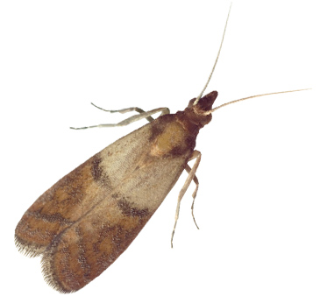
NAJPOPULARNIEJSZE SZKODNIKI MAGAZYNOWE
Omacnica spichrzanka (Plodia interpunctella)
to motyl, posiada skrzydła o rozpiętości 7-9 mm. Przednie skrzydła w 1/3 od podstawy są szare, a w pozostałych 2/3 rdzawe z szaroniebieskimi poprzecznymi paskami. Tylne skrzydła omacnicy spichrzanki mają barwę jasnoszarą. Gąsienice tego szkodnika mają długość około 12 mm, są białe, żółtawe lub zielonkawe, zależnie od pokarmu.
Szkodliwość: produkty otaczane są gęstym oprzędem, zanieczyszczone i zawilgocone.

Slide 32
ZAPOBIEGANIE I ZWALCZANIE
Zwalczanie szkodników, które żerują i rozmnażają się w magazynowanym zbożu jest trudne, dlatego warto od początku składowania ziarna pamiętać o czynnikach zapobiegających ich wystąpieniu.
Czynności ograniczające rozwój szkodników w magazynie:
podsuszanie ziarna,
utrzymywanie niskiej wilgotności w magazynie,
wietrzenie magazynów,
czyszczenie powierzchni magazynowych,
stała kontrola magazynów pod kątem pojawienia się szkodników,
kontrolowanie nowych partii materiału wprowadzanego do magazynu i opakowań,
szuflowanie ziarna - zapobiegające zagrzewaniu.

Slide 33
ZAPOBIEGANIE I ZWALCZANIE
Powszechnie stosowaną metodą ochrony produktów magazynowanych przed szkodnikami magazynowymi zbóż jest stosowanie na powierzchnię pomieszczenia i ziarna odpowiednich insektycydów.
Zarówno w pustych jak i zapełnionych ziarnem pomieszczeniach wykonywać można fumigację-gazowanie oraz opryskiwanie.
Lista środków chemicznych dopuszczonych do stosowania jest dostępna na stronie Ministerstwa Rolnictwa.

Slide 34
Literatura
1. Boczek J., Czajkowska B., Koteja J., Łabanowski Sz. G., Nowacka W., Pomorski J.R., Skarzyński D., Wiktor A. 1996. Diagnostyka szkodników roślin i ich wrogów naturalnych. Wyd. SGGW, tom II, 9-327.
2. Gołębiowska Z., Nawrot J. 1976. Szkodniki Magazynowe. PWRiL. 9-245.
3. Kozłowski M.W., Boczek J., Miczulski B., Zawirska I., Achremowicz J., Wiech K., Wnuk A., Korcz A., Burdajewicz S., Romankow-Żmudkowska A. Diagnostyka szkodników roślin i ich wrogów naturalnych. Wyd. SGGW, 9-327.
4. https://www.cenyrolnicze.pl/wiadomosci/rynki-rolne/zboza/17318-zwalczanie-i-rozpoznawanie-szkodnikow-magazynowych-zboz
5. https://www.farmer.pl/produkcja-roslinna/zwalczanie-szkodnikow-magazynowych,78847.html
6. https:// www.en.wet.uwm.edu.pl/.../21/szkodniki_zbozowo_maczne.pdf

Slide 35
Zastrzeżenie
Niniejsza prezentacja jest chroniona prawem autorskim. Kopiowanie i wykorzystywanie części lub całości informacji, zdjęć, grafik zawartych w prezentacji bez zgody autora jest zabronione.

